Slide 1



ETIKA
PROFESI
DASAR-DASAR AKUNTANSI

Slide 2

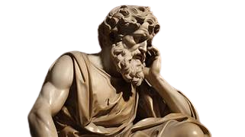

PENGERTIAN ETIKA
Etika = Ethicos
Artinya: kebiasaan atau adat istiadat
Atau bisa disimpulkan etika merupakan adat istiadat atau kebiasaan yang baik dan di patuhi oleh masyarakat
Bahasa yunai

Slide 3
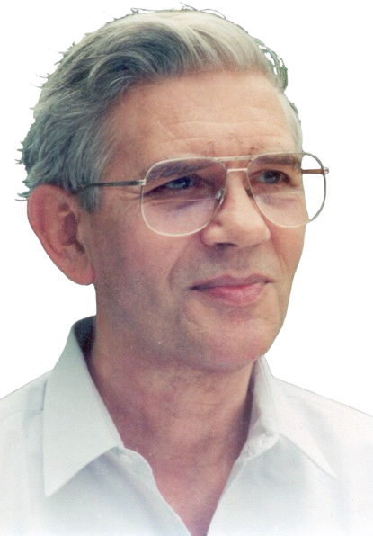
ETIKA MENURUT PARA AHLI
Etika sebagai sistem nilai
etika dipahami sebagai kumpulan nilai dan norma yang berlaku di masyarakat. Nilai-nilai ini menjadi pedoman bagi kita dalam berperilaku, misalnya bagaimana bersikap sopan, jujur, dan menghormati orang lain.
Etika sebagai kode etik
kode etik merupakan aturan yang dibuat secara resmi, khususnya dalam suatu profesi. Kode etik ini berfungsi sebagai pedoman bagi para profesional agar bekerja secara jujur, bertanggung jawab, dan tidak merugikan pihak lain.
Etika sebagai ilmu atau filsafat moral
Vetika dipelajari sebagai suatu ilmu yang membahas tentang baik dan buruk secara lebih mendalam. Etika tidak hanya melihat suatu tindakan, tetapi juga mencari alasan mengapa tindakan tersebut dianggap benar atau salah.Contoh kenapa berbohong di anggap salah
K. Bertens

Slide 4
JENIS ETIKA (BERDASARKAN JENIS)
ETIKA DESKRIPTIF
ETIKA NORMATIF
  Menggambarkan perilaku manusia
Artinya etika ini hanya menjelaskan bagaimana orang bertindak dalam kehidupan sehari-hari.
  Berdasarkan fakta
Penjelasan yang diberikan sesuai dengan kenyataan yang benar-benar terjadi di masyarakat, bukan pendapat.
  Tidak memberi penilaian
Etika ini tidak mengatakan apakah perilaku itu baik atau buruk.
  Menentukan perilaku yang seharusnya
Etika ini memberi tahu tindakan apa yang benar dan salah.
  Memberikan norma/aturan
Etika ini berisi aturan yang harus diikuti.
  Menjadi pedoman tindakan
Digunakan sebagai panduan dalam bersikap dan mengambil keputusan.

Slide 5


DEFINISI ETIKA PROFESI DAN KODE ETIK PROFESI
Etika profesi adalah standar perilaku yang berisi nilai, norma, dan prinsip yang harus dipegang oleh seseorang dalam pekerjaannya.
Prinsip umum dalam etika profesi:
  Tanggung jawab terhadap pekerjaan dan hasilnya
  Tanggung jawab terhadap dampak pekerjaan
  Bersikap adil dan tidak memihak
  Memiliki kebebasan dalam menjalankan profesi
Kode etik adalah bentuk konkret dari etika. Jika etika masih bersifat umum, maka kode etik menjelaskan secara rinci apa yang boleh dan tidak boleh dilakukan.

Slide 6



TUJUAN DAN FUNGSI KODE ETIK
TUJUAN KODE ETIK
FUNGSI KODE ETIK
  Menjaga citra dan martabat profesi
  Melindungi masyarakat dari kerugian
  Meningkatkan kualitas profesi
Selain itu, kode etik juga berfungsi sebagai pedoman dan alat kontrol sosial.

Slide 7


PRINSIP ETIKA PROFESI AKUNTANSI
  Tanggung jawab profesi
  Kepentingan publik
  Integritas & objektivitas
  Kompetensi & kehati-hatian
  Kerahasiaan
  Perilaku profesional
  Standar teknis

Slide 8
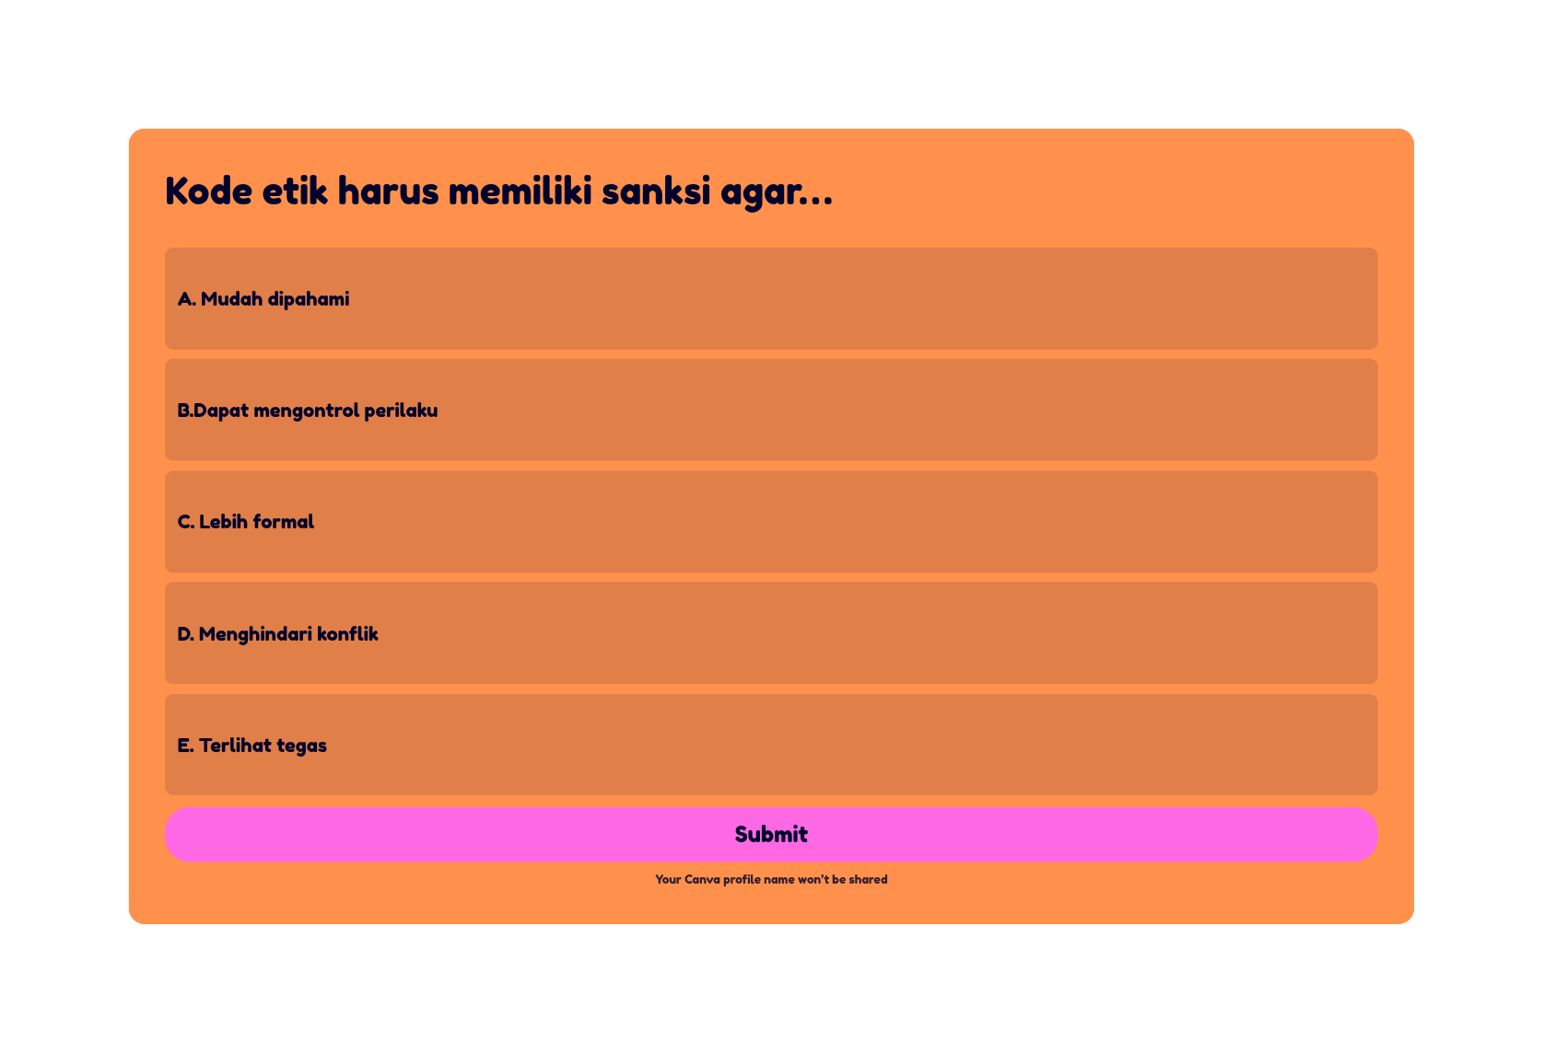
KUISSSSSS

Slide 9
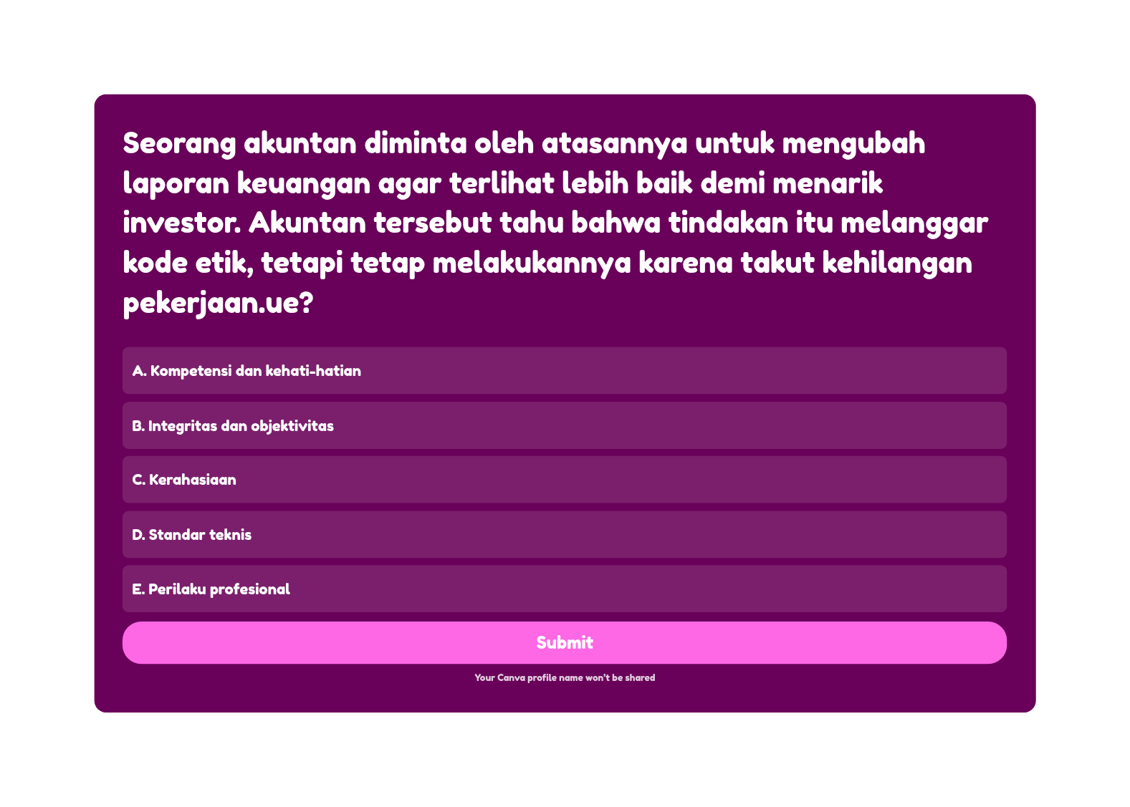
KUISSSSSS

Slide 10
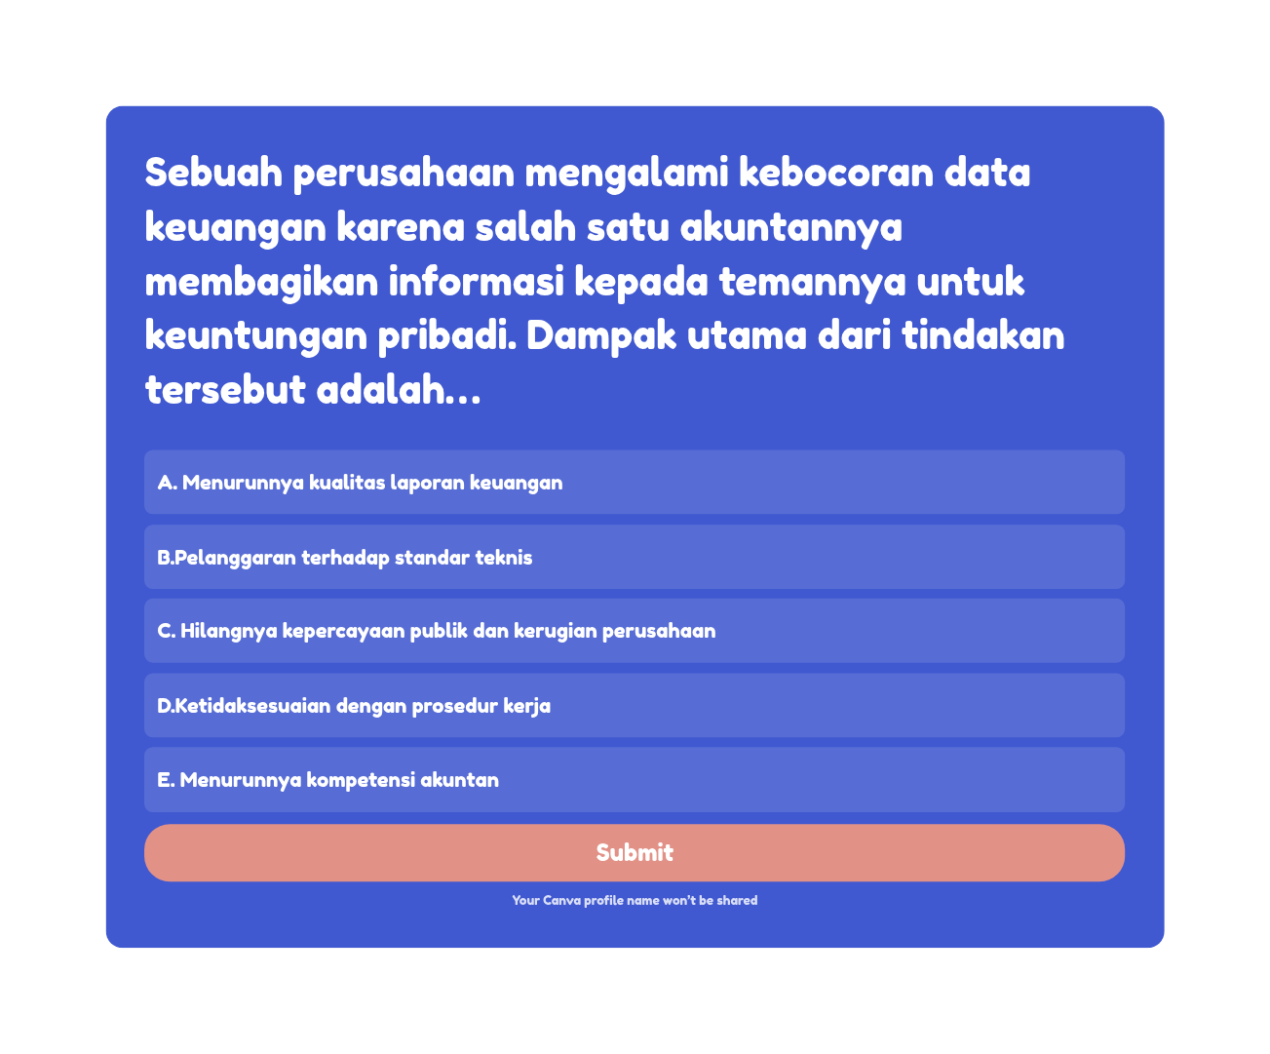
KUISSSSSS

Slide 11
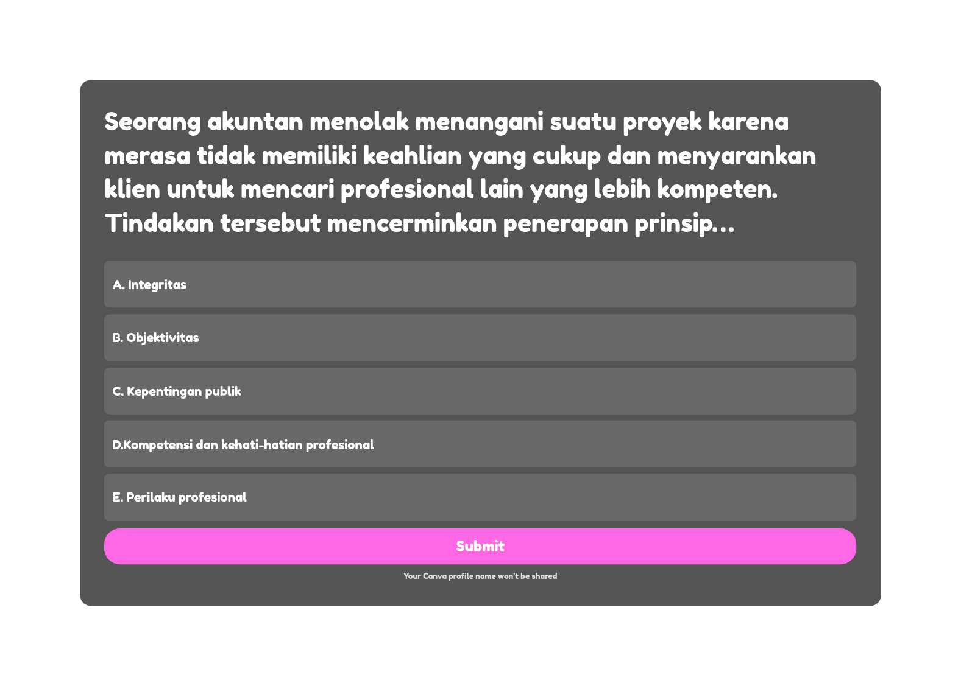
KUISSSSSS

Slide 12
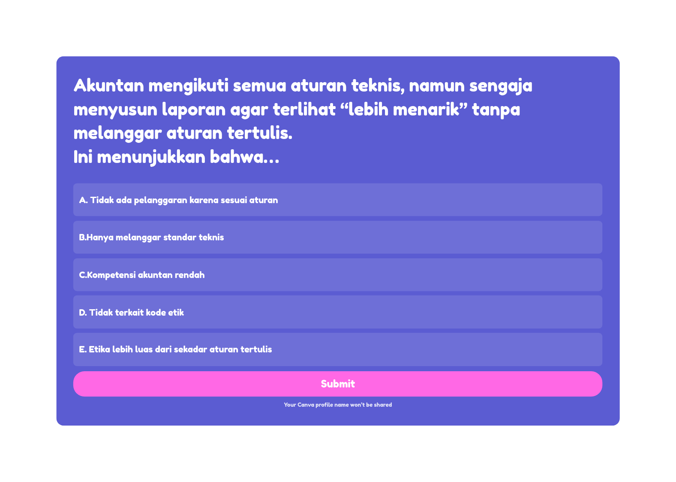
KUISSSSSS

Slide 13
